Slide 1
Erasmus + mobilnost
Snježana Buble
UNIVERSITY OF ICELAND, Reykjavik
Island
12.5. - 16.5.2025.

Slide 2
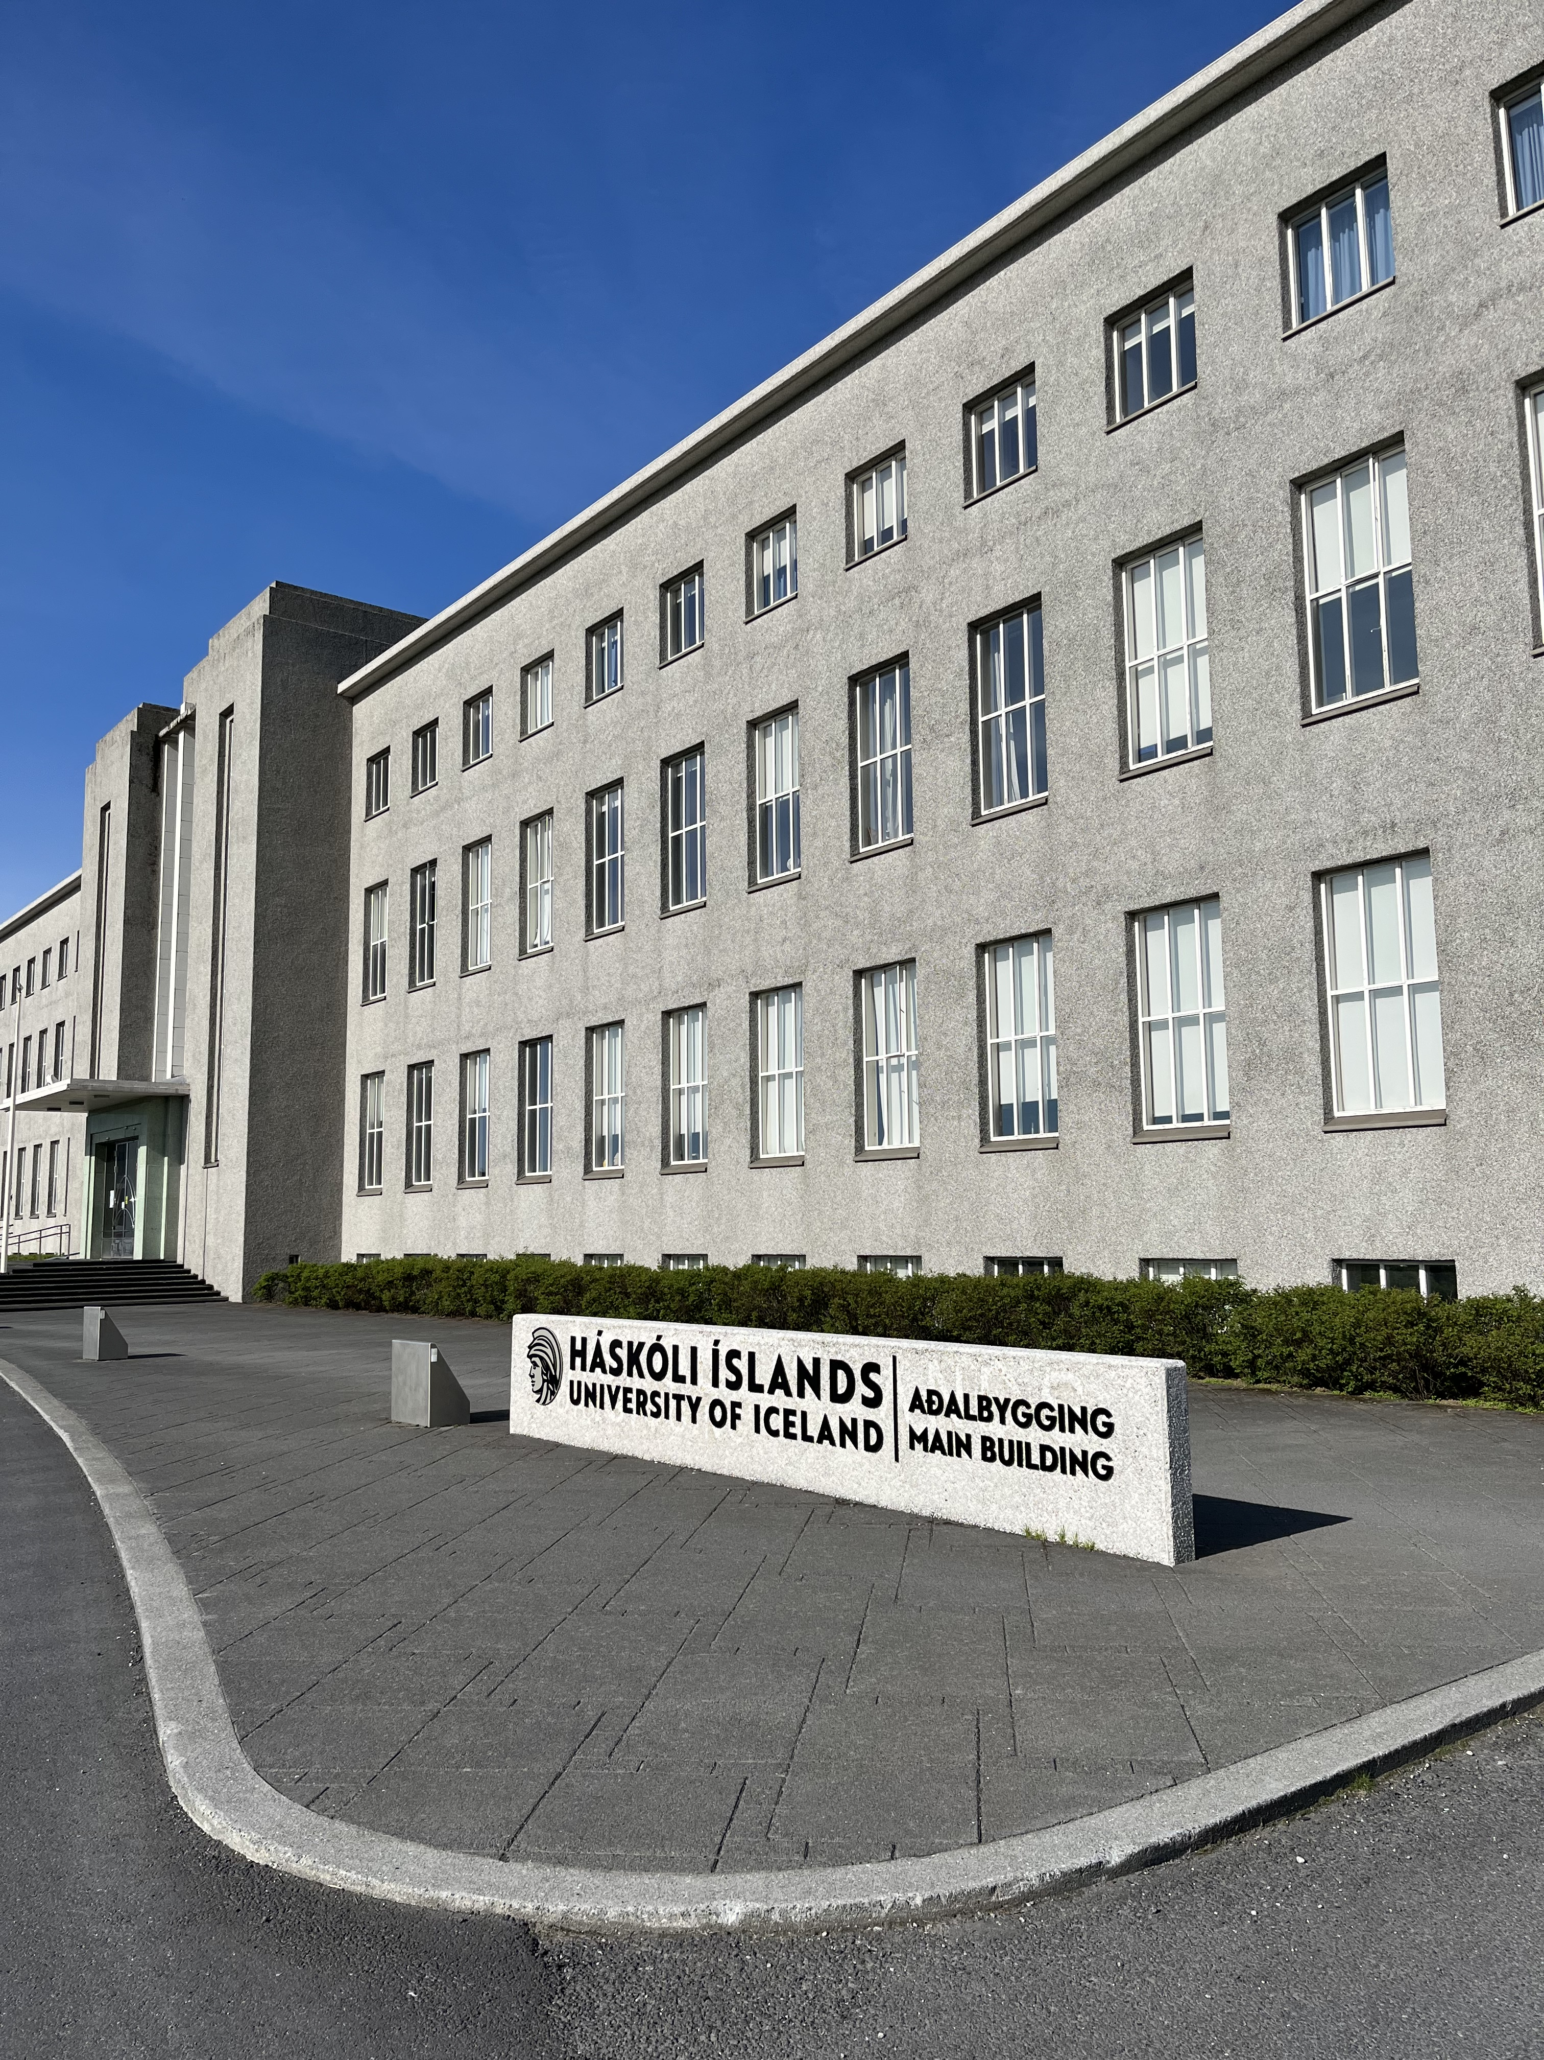
Domaćin:
Prof. dr. Ingibjörg Ósk Sigurðardóttir
Sveučilište u Reykjaviku, Island
Adresa: Sæmundargata 2, 102 Reykjavík
Svrha mobilnosti:
- upoznavanje s kolegama iz administrativnih službi
- razmjena iskustva s kolegama o izradi rasporeda nastave i rasporeda ispitnih termina
- ostvarivanje kontakata i povezivanje.

Slide 3
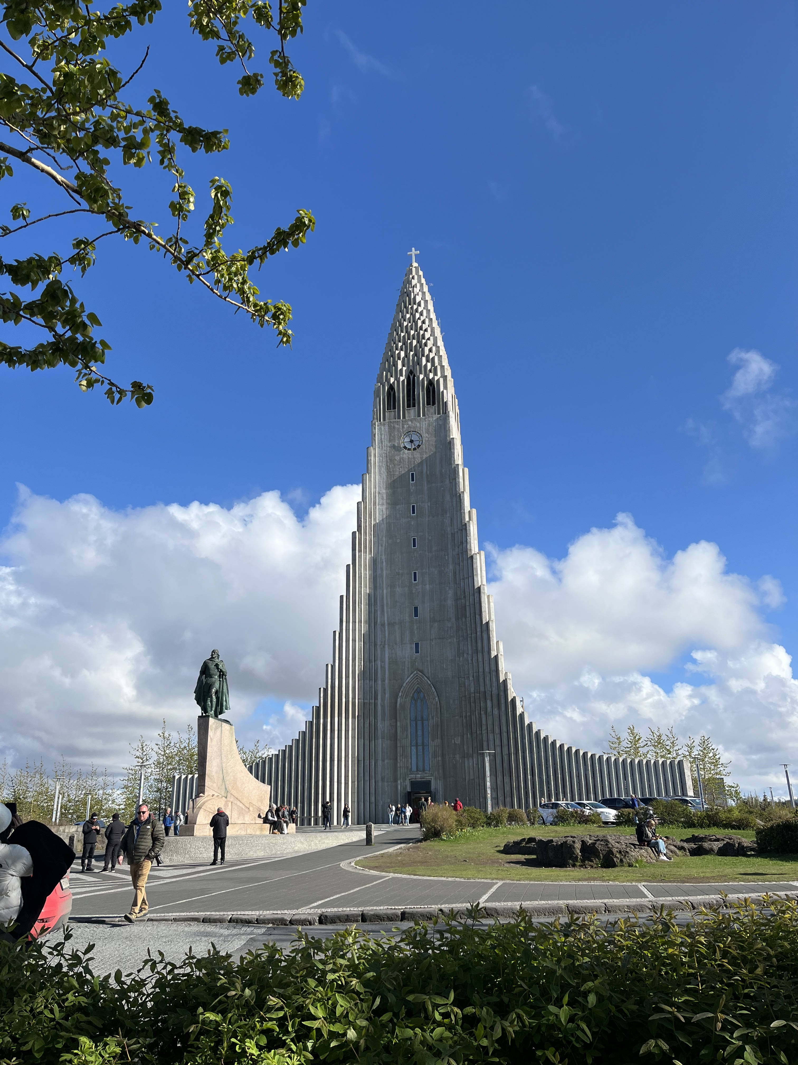
Preporuke Na vrijeme kupiti avionske karte i rezervirati smještaj. Što sve vrijedi posjetiti u Reykjavíku Reykjavik je zaista uzbudljivo mjesto za posjetiti i nudi brojne atrakcije, od kojih je najveća priroda. Hallgrímskirkja – impozantna crkva i jedan od najpoznatijih simbola Rejkjavika, koncertnu dvoranu Harpa, šarena ulica Laugavegur, jezero Tjörnin nalazi u samom centru grada, Vulkanski muzej i Muzej čuda (Museum of Wonders) nalaze se u prelijepoj građevini Perlan.

Slide 4
